Slide 1
Ваша фотография
Бабушкина Татьяна Сергеевна
Воспитатель
I квалификационная категория
МДОУ «Суксунский детский сад Улыбка»

Slide 2
Тема: Робототехника как инновационная технология
в образовательном процессе ДОУ
В образовательной деятельности детского сада робототехника приобрела большую значимость и актуальность . Изучая робототехнику, дети знакомятся с законами реального мира, учатся применять теоретические знания на практике, развивают наблюдательность, мышление, креативность и сообразительность. Применение такой новой формы игры, как конструирование и робототехника, способствует всестороннему развитию в соответствии с ФГОС. И эта тема весьма актуальна на сегодняшний день.
Изучив методическую литературу, информационные ресурсы по данной теме, а также подготовив наборы конструктора Lego Education Vedo 2.0, я начала работу по проекту «Робототехника как инновационная технология в образовательном процессе ДОУ»

Slide 3
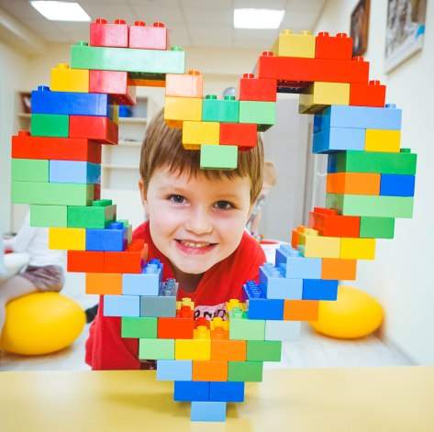
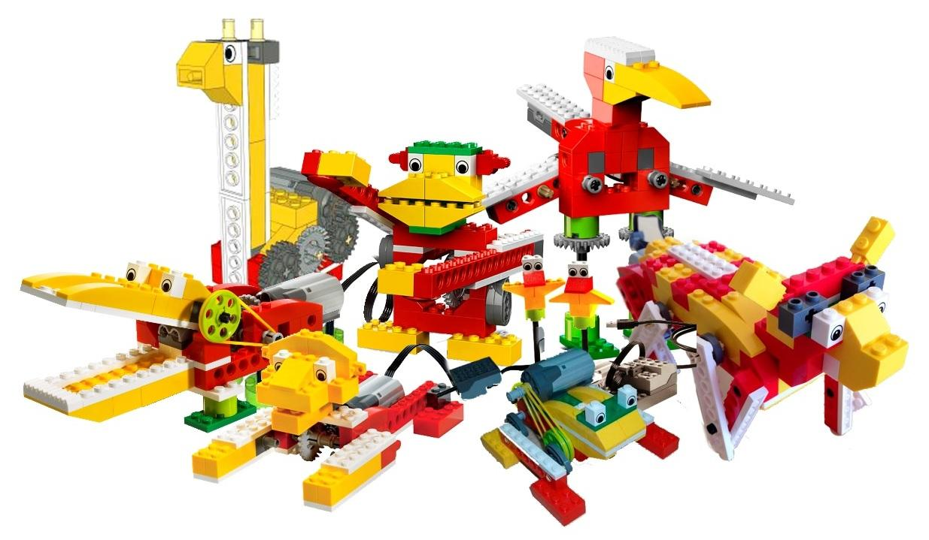
Цель:
Развитие творческо-конструктивных способностей и познавательной активности дошкольников посредством Lego-конструирования и робототехники.

Slide 4
Задачи:
Образовательная: формировать первичные представления о робототехнике; умения и навыки конструирования; представления о профессиях, связанных с изобретением и производством технических средств. Приобретение первого опыта при решении конструкторских задач.
Развивающая: развивать познавательный интерес к Lego-конструированию и робототехнике. Развивать творческую активность, самостоятельность в принятии оптимальных решений в различных ситуациях. Развивать внимание, мелкую моторику, оперативную память, логическое мышление и воображение.
Воспитательная: воспитывать ценностное отношение ответственности к собственному труду, труду других людей и его результатам. Воспитывать коммуникативные способности, умение работать в паре и группе.

Slide 5
Методы и приемы работы
Наглядный (рассматривание построек, работа по инструкции).
Словесный (беседа, рассказ, инструктаж, объяснение).
Репродуктивный (восприятие и усвоение готовой информации).
Практический (сборка моделей).
Частично-поисковый (выполнение вариативных заданий).
Исследовательский метод.
Игровой (использование сюжета игр для организации детской деятельности).
Информационно – рецептивный (обследование LEGO - деталей, которое предполагает подключение различных анализаторов: зрительных и тактильных, для знакомства с формой, определения пространственных соотношений между ними).
Метод стимулирования и мотивации деятельности (игровые эмоциональные ситуации, похвала, поощрение).

Slide 6
Принципы LEGO- конструирования
- принцип личностно-ориентированного подхода;
- принцип доступности;
- принцип наглядности;
- принцип развивающего обучения.
Алгоритмы работы по LEGO- конструированию и робототехнике
1. Рассматривание образца, схемы, чертежа, рисунка, картинки.
2. Поиск-выбор необходимых деталей из общего набора.
3. Сборка частей модели.
4. Последовательное соединение всех собранных частей в одну целую модель.
5. Сравнение своей собранной модели с образцом, схемой, чертежом, рисунком, картинкой (или анализ собранной конструкции).

Slide 7
Этапы реализации проекта:
1этап – организационно – подготовительный
- Подбор методической литературы по теме проекта;
-Выявление проблемной ситуации в ближайшем окружении;
-Поиск способов, путей решения проблемы;
-подготовка схем для конструирования;
-подбор необходимого оборудования и пособий для практической работы детей;
-совместное с родителями планирование образовательной и творческой деятельности.
Работа с родителями в реализации проекта:
-Подготовка наборов LEGO – конструкторов Vedo2.0;
-Беседы с родителями о подготовке детей к конкурсу «ИКаРёнок» сезона 2021-2022года муниципальный и межмуниципальный уровень;
-Разработка модели «Новое средство защиты от вирусов и микробов» с использованием LEGO – конструктора;
-Участие во Всероссийском робототехническом Форуме дошкольных образовательных организаций «ИКаРёнок» сезона 2021 -2022года - муниципальный и межмуниципальный уровень.

Slide 8
Этапы реализации проекта:
2 этап – Основной – практический
-Выполнение плана мероприятий:
-Совместная деятельность педагога и детей
–Игровая деятельность, НОД, чтение познавательной, художественной литературы, экскурсии, наблюдения, опыты, экспериментирование, просмотр видеороликов;
-Изготовление построек из LEGO – конструктора по теме проекта, по замыслу, по схемам.
-Разработка дидактического материала, привлечение в работу проекта родителей детей, социум.
3 этап – Итоговый.
-Представление проекта « Новое средство защиты от вирусов и микробов» педагогам детского сада, обмен опытом между дошкольниками;
-Участие во Всероссийском робототехническом Форуме дошкольных образовательных организаций «ИКаРёнок» сезона 2021 -2022года - муниципальный и межмуниципальный уровень.

Slide 9
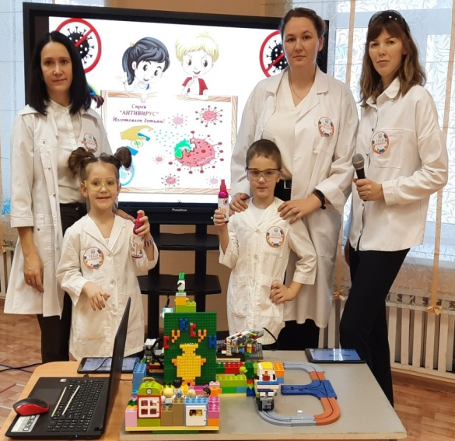
Результаты
В результате работы по проекту дети:
применили первый опыт инженерного мышления;
изготовили модель Новой линии производства РОСОМЗ « Средство защиты будущего»;
стали победителями на муниципальном этапе
Всероссийского робототехнического форума
дошкольных образовательных организаций
«ИКаРёнок» сезона 2021-2022года,
заняли 3 место на межмуниципальном конкурсе
«ИКаРёнок» 2021-2022года.

Slide 10
Вывод:
Таким образом, реализация проекта значима для развития системы образования, так как способствует: обеспечению работы в рамках ФГОС ДО, формированию имиджа ДОУ, удовлетворённости родителей в образовательных услугах ДОУ; повышению профессионального уровня педагогов.
Данный проект может быть рекомендован воспитателям ДОУ, педагогам дополнительного образования в рамках внедрения ФГОС ДО, родителям и всем заинтересованным лицам.

Slide 11
Контакты
E-mail: b.tania10@yandex.ru
Тел. 89523207916

